Slide 1
ゆき さん(大熊由紀子)
ジャーナリズム～ホンモノ・ニセモノ、
アカデミズム～ホンモノ・ニセモノ
教授たちの会話に失望。
こういう競争に向いていないと自覚。
科学史・科学哲学へ
卒論は「生命と熱力学第２法則 」↓
↓
朝日新聞・社会部⇒科学部⇒ ↓
論説委員室（福祉現場へ）
居場所
生命科学の研究者を目指して
大学の生物系学部へ
味方
誇り 希望・役割
福祉と医療・現場と政策をつなぐ「えにし」ネット
志の縁結び係&小間使い
朝日新聞医学記者⇒論説委員(厚生行政担当)⇒大阪大学大学院ボランティア人間科学講座
⇒国際医療福祉大学大学院 医療福祉ジャーナリズム分野

Slide 2
仲が悪い２つの分野その１
文系と理系
「私は訊ねました。
『熱力学の第二法則についてご存じのことをなにか……』
気まずい沈黙が流れました。
『シェイクスピアの作品でお好きなものは？』
という程度の質問をしたにすぎないのに」
文系知識人と理系知識人の越えがたい溝に触れた
Ｃ．Ｐ．スノーの『二つの文化と科学革命』

Slide 3
仲が悪い２つの分野その２
ジャーナリムとアカデミズム
「アカデミズムとジャーナリズムは、
近代が生み落とした不仲の兄弟のようなもの。
たがいの作法や思考の筋道を信用できないでいる」
ジャーナリストの世界では、
「まるで学者みてえな文章だな」というのは
最大のケナシ言葉
研究者の 「これじゃ、ジャーナリストが書いたみたいだ」は
最大の軽蔑の言葉

Slide 4
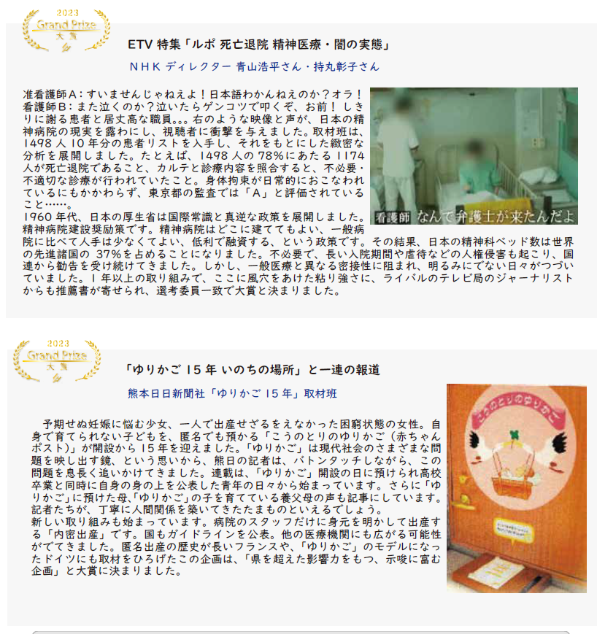
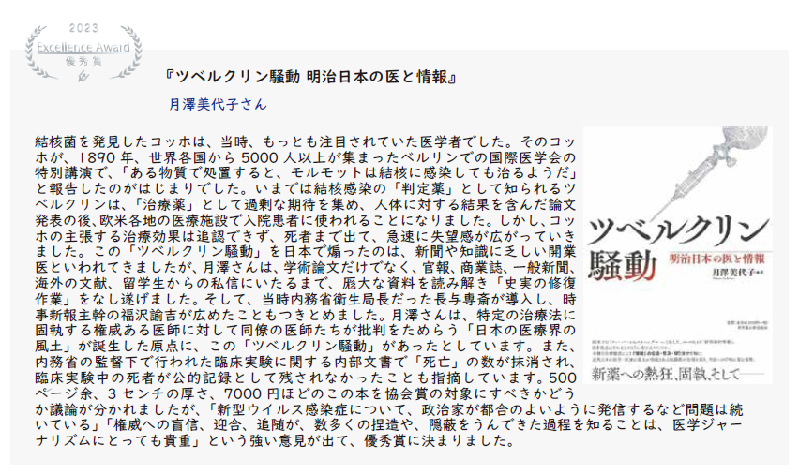
ジャーナリズムとアカデミズム
実は、とても似ている・その１
日本医学ジャーナリスト協会賞
「オリジナリティ」
「科学性・論理性」
「社会へのインパクト」
「表現力」

Slide 5
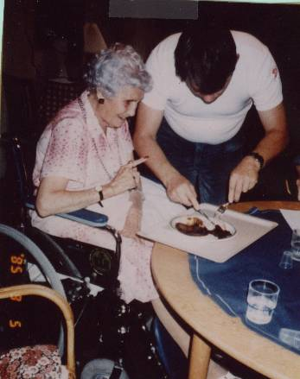
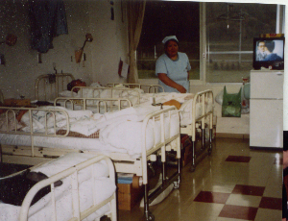
同じ１９８５年
ジャーナリズムとアカデミズム
とても似ている・その２
発見する喜び
「寝たきり老人」という概念は日本にしかないという発見
当時の厚生省の最大の課題は、西暦２０００年 わが国の寝たきり老人は１００万人。手本はない
←デンマーク 独り暮らしでも、自宅で暮らし、 お洒落して外出
↑ 日本 「寝たきり老人」呼ばれ 養老院カット

Slide 6
ジャーナリズムとアカデミズム
実は、とても似ている その３
謎を解く喜び・楽しさ
「寝たきり老人」という言葉が
日本にしかない
その謎を解くと
1985年には、絶望的な違い
キャンペーンのかいあって
１９８９年から、日本も
変わりはじめました

Slide 7
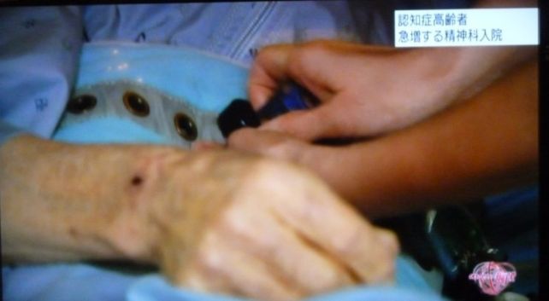
日本の人口は世界の２％足らず 精神科ベッドはＯＥＣＤの３７％ 空きベッドに認知症の人を⇒国際常識の対極にあるもの 厚生省が数字をださないので ＯＥＣＤデータをエクセルでグラフ化して発見 2000年のことでした ＮＨＫ「クローズアップ現代」より
ジャーナリズムとアカデミズム
とても似ている その４
数字で謎を解く
日本の精神病院の身体拘束 人口あたり アメリカの270倍、
オーストラリアの580倍 ニュージーランドの2000倍

Slide 8


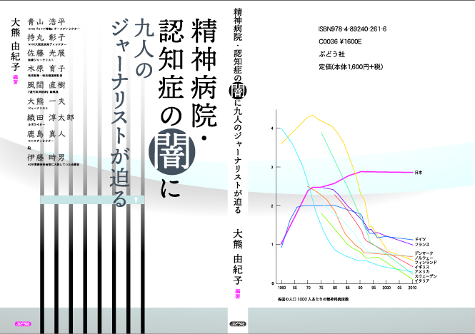
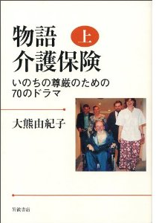
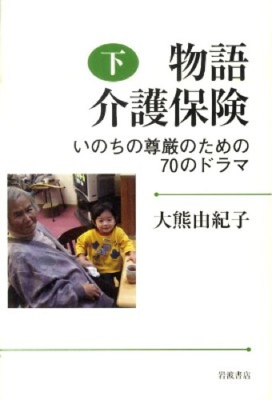

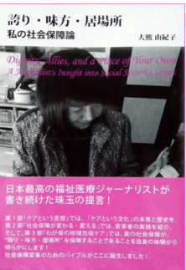
ジャーナリズムとアカデミズム 実は、とても似ている・その５ 文章化して伝える

Slide 9
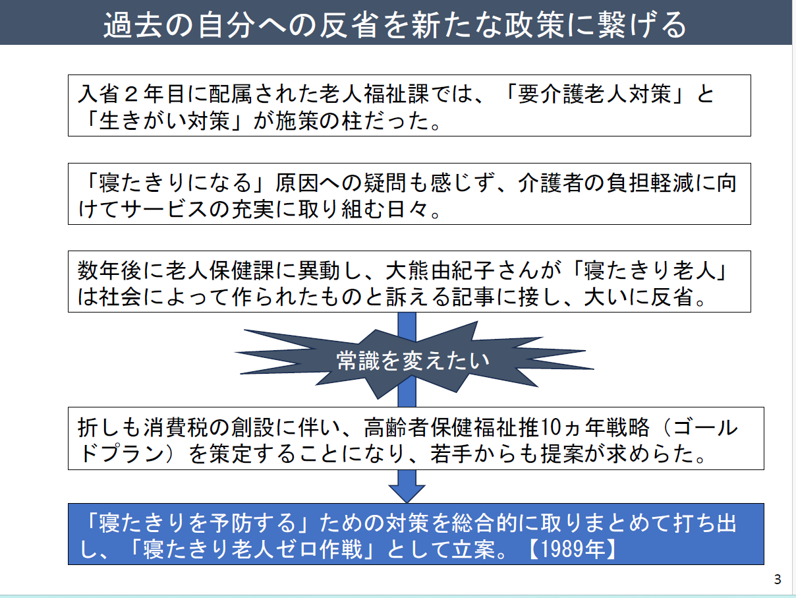
本のいタイトルのおかげで、 厚生省に味方が。。 2025年秋のゲスト依田晶夫先生のスライドから２枚
ジャーナリズムとアカデミズム違うところ その１
心を動かす言葉を考え抜く

Slide 10
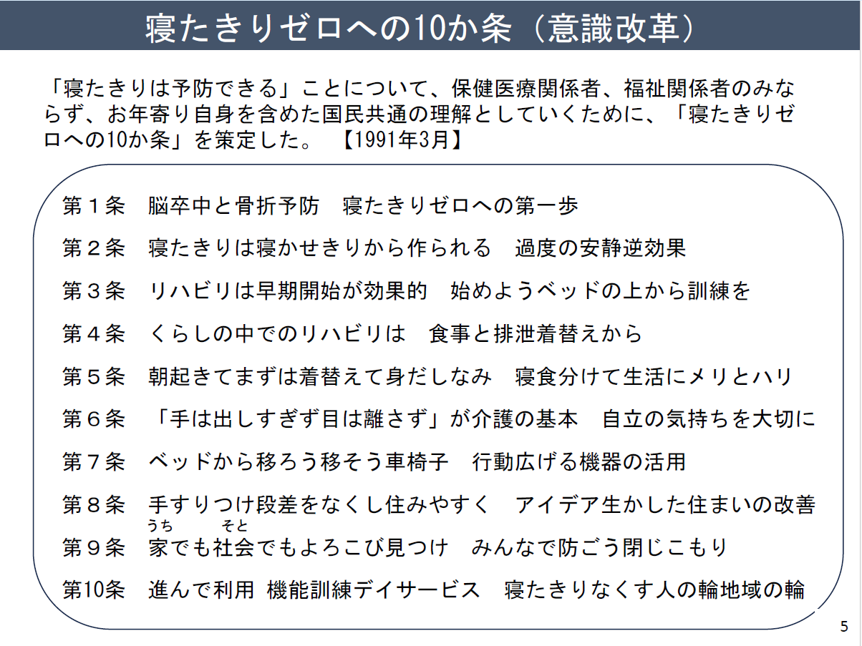
本のタイトルが、厚生省に「伝染」!!!!!!!

Slide 11
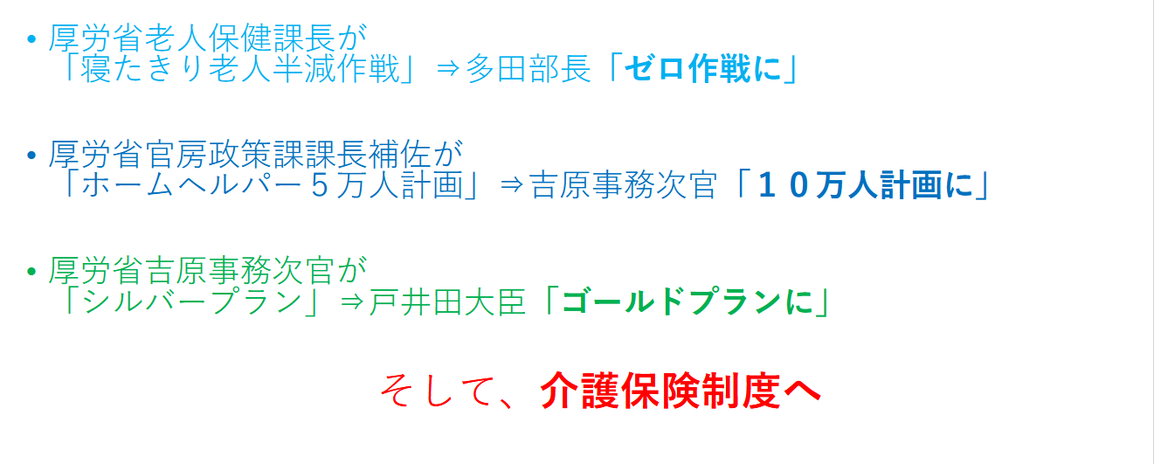
ほんのタイトルが厚生省の高官に「伝染」
その２ !!!!!
寝たきり老人半減作戦 ⇒ゼロ作戦
ホームヘルパー5万人計画
⇒１０万人計画
シルバープラン
⇒ゴールドプラン

Slide 12
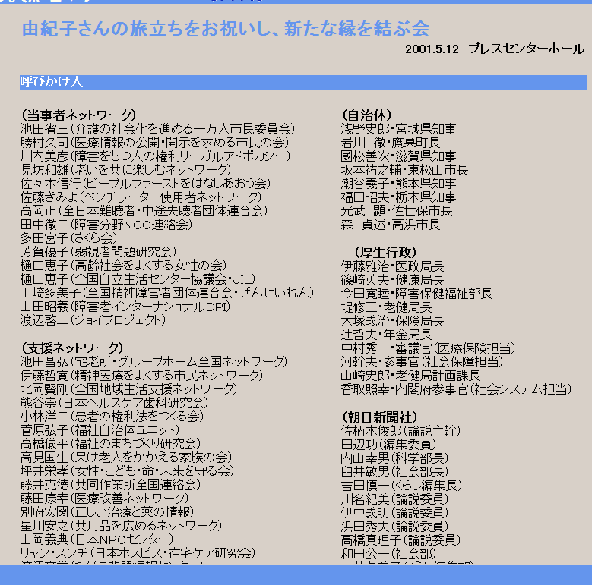
ジャーナリズムとアカデミズム違うところ その２
文化を繋ぐ

Slide 13
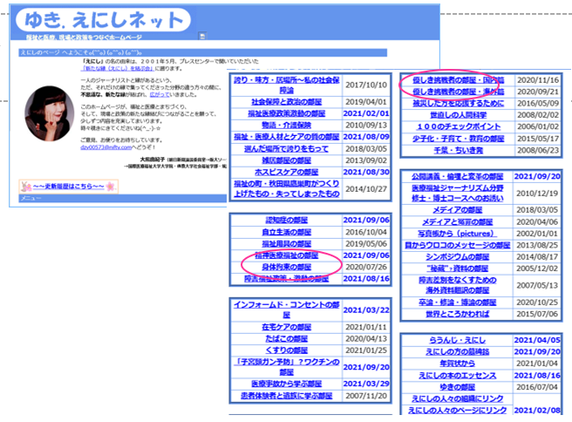
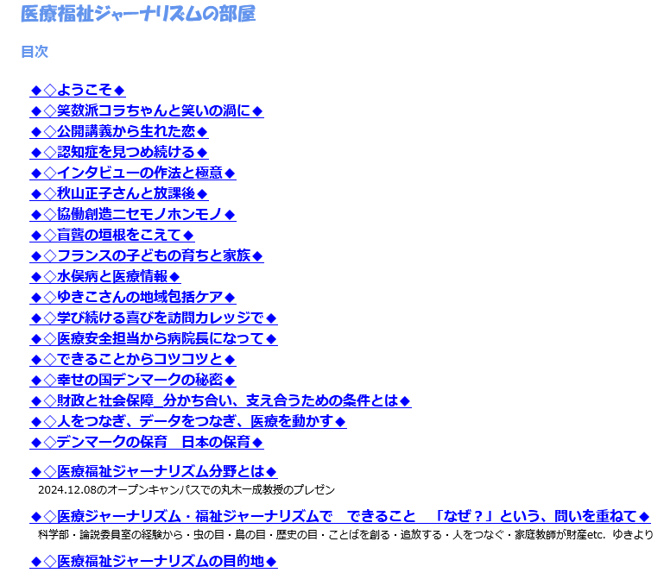
つなぐためにその① えにしのHP 52の部屋
https://yuki-enishi.com/journalism/journalism-00.html

Slide 14

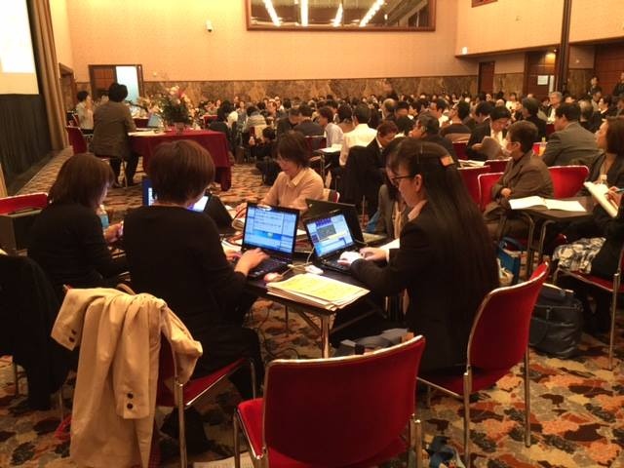
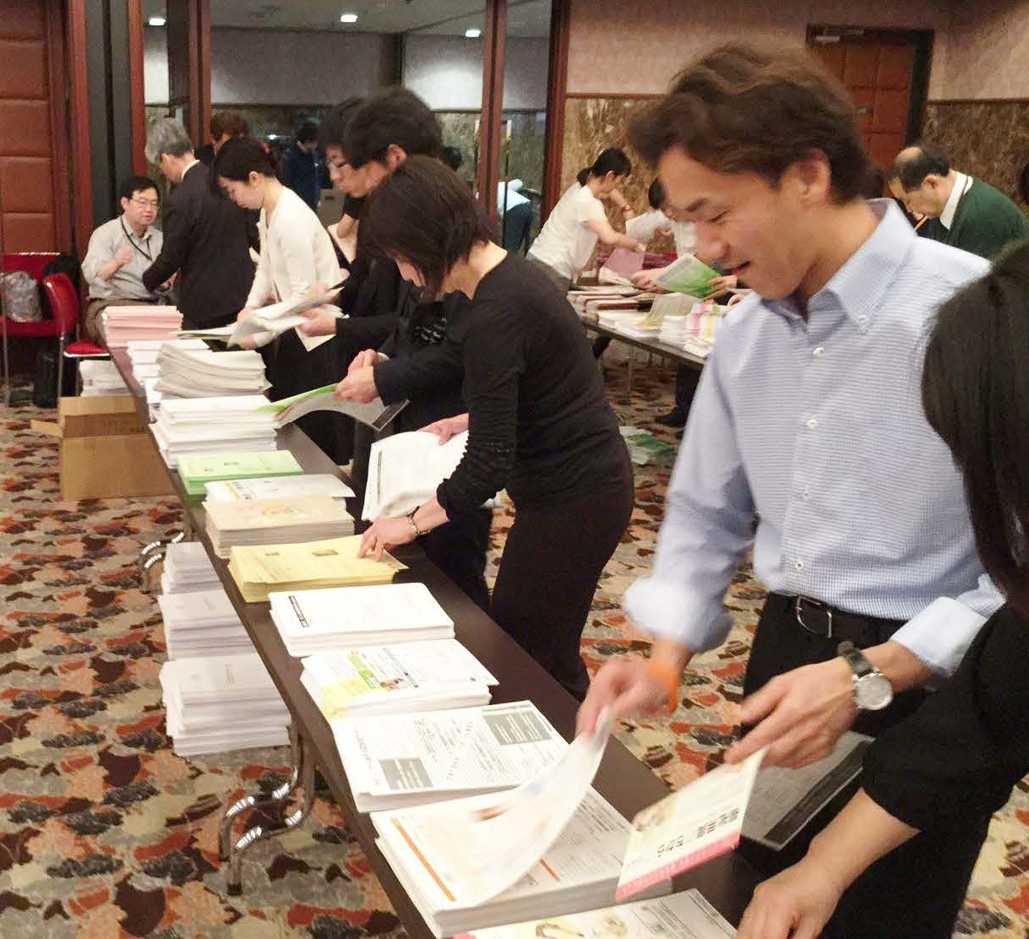
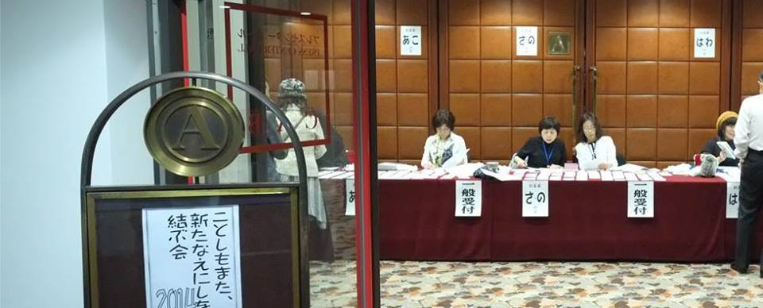
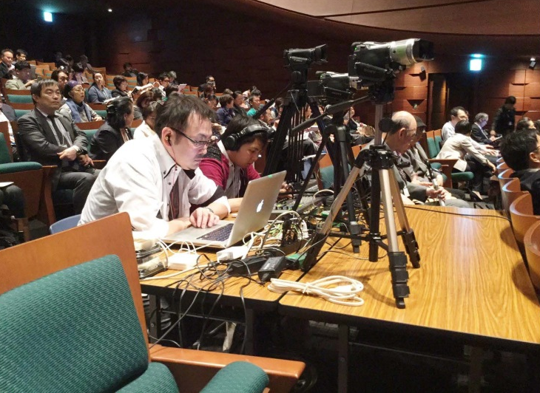
「文化ををつなぐ」ために、８つのシキタリをつくりました （コロナでズームになって、「その７」は省力化(^_-)-☆）
その１ 席は、籖引き。恋が偶然の機会から生まれるように
その２ パソコン文字通訳、手話、磁気ループ、指点字を用意
その3 毎回、newsが潜んでいます
その4 どんなに高名な方でも、講演料ナシ。それは、“権利”なのだという理屈から
その5 登壇は「権利」なので、「一生に一度」だけ。
その6 モットーは前例を破ること。〇〇先生、〇〇局長という上下っぽい呼びかけをやめ
カラちゃん、サルちゃんと呼び合って、始まる前から水平の関係が その7 縁の下の力持ち 資料配布ボラ 袋詰めボラ
満員御礼判定＆「えにし結び名簿」ボラ
映像配信ボラ プログラムづくりボラ 売り子担当ボラ
受付・ご案内担当ボラ 幹事長・事務局長ボラetc．etc．
その８ スポンサーなし
つなぐために その②
えにしを結ぶ会
a
❶
❷

Slide 15
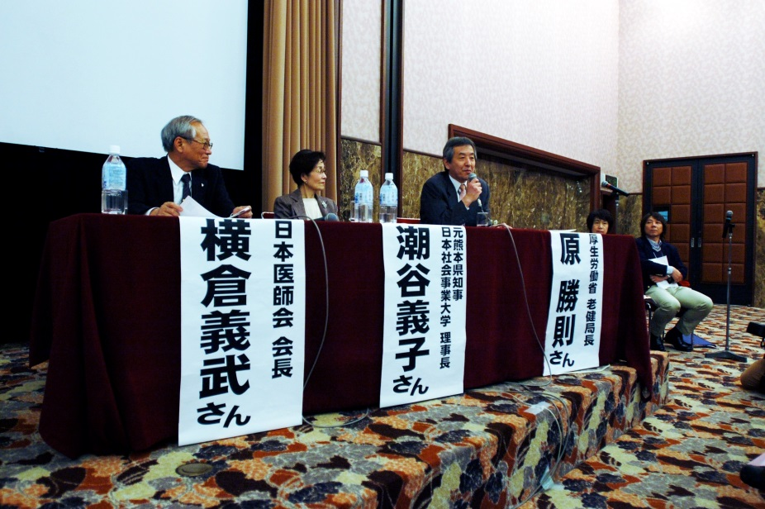
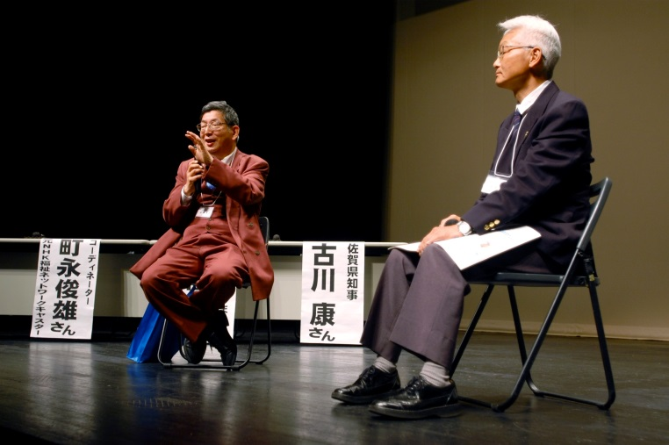
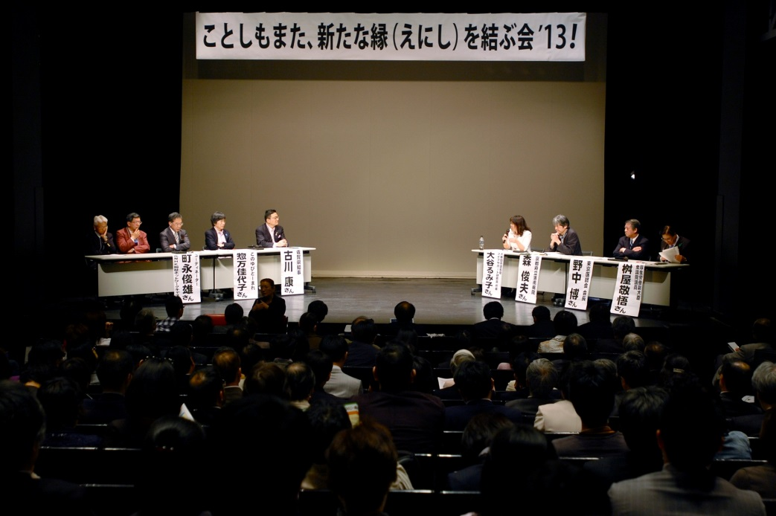
たとえば、
えにしの集い２０１３ 認知症のお二人 シゲさん、マサさんのトークに
夜の部パネリストの副大臣も感動!!!!!!! 国会の委員会でも話題に

Slide 16
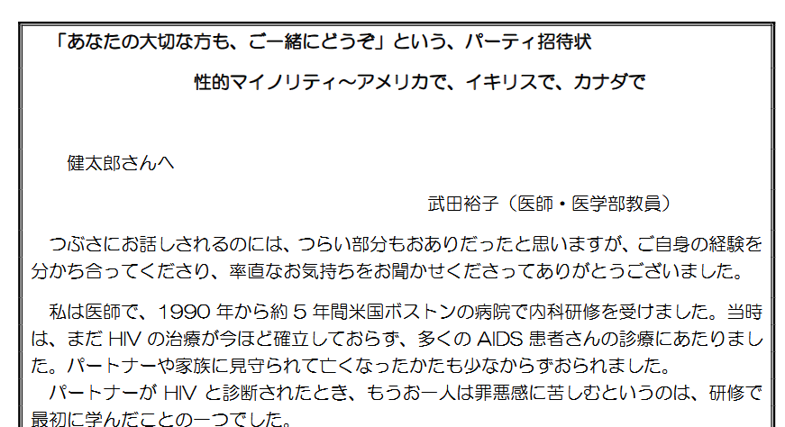
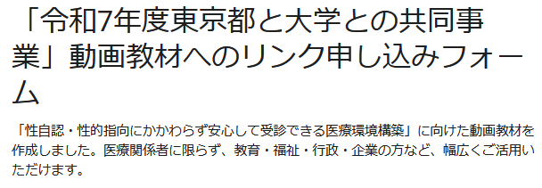
つなぐために その③
大学院で公開講義

Slide 17
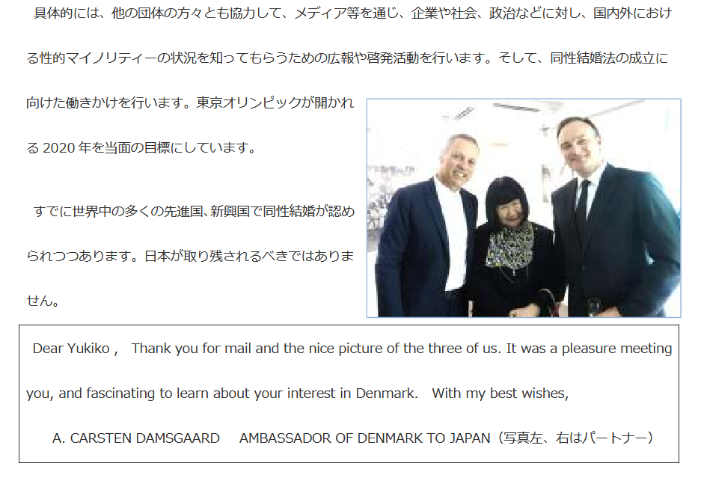

Slide 18
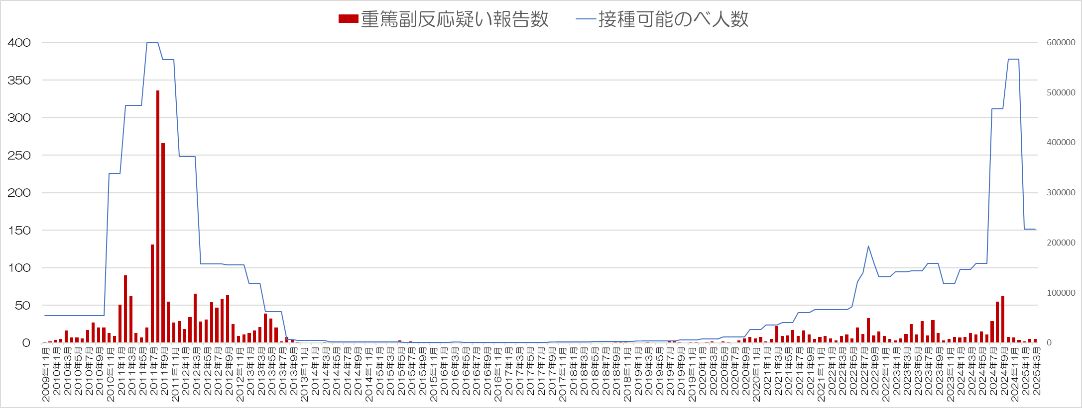
接種勧奨の中止
接種勧奨の再開
一部自治体で
情報提供開始
つなぐために④ えにしメール 18カ国 3000人を

Slide 19
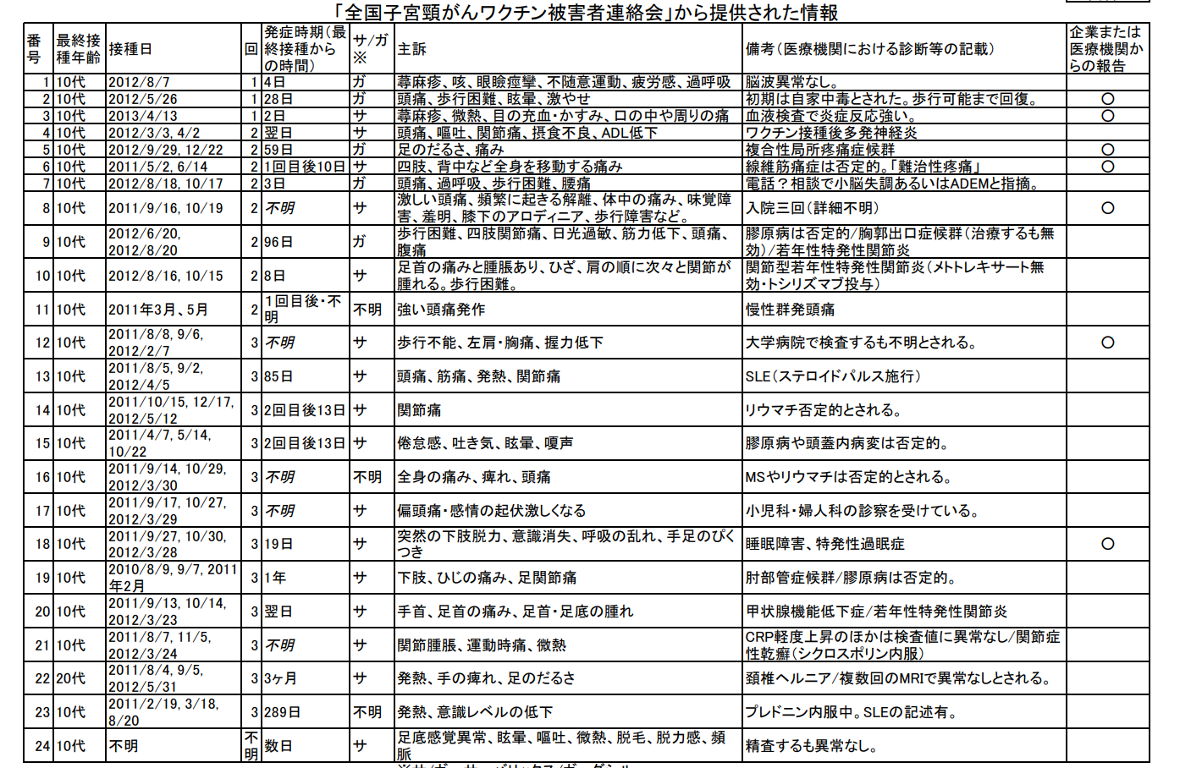
2013年5月の第1回副反応検討部会に提出された全国子宮頸がんワクチン被害者連絡会資料
24例の重篤症例
カルテ添付の
実名資料
このうち３分１の 7例しか厚労省は
把握していなかった 矢島局長が積極勧奨 中止にふみきった のは、それを深刻に 受けめたためでした

Slide 20
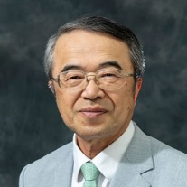
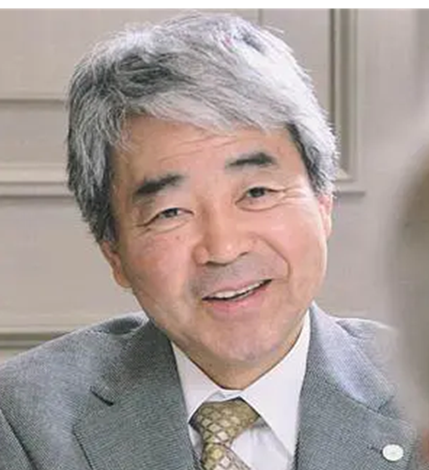
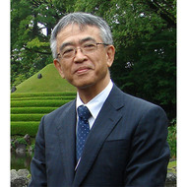
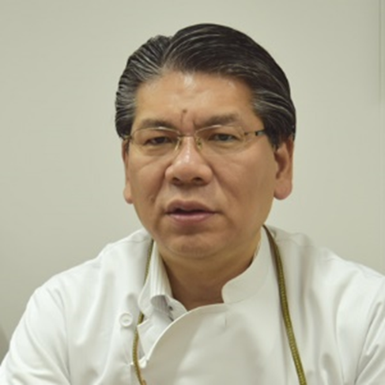
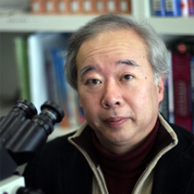
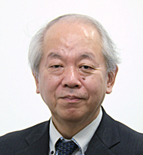
原告側専門家証人の６人
池田修一 信州大学名誉教授
横田俊平 横浜市立大学名誉教授
高橋幸利 静岡神経てんかんセンター名誉院長
高嶋博 鹿児島大学医学部脳神経内科教授
鳥越俊彦 札幌医科大学病理第一講座教授
椿広計 統計数理研究所名誉教授・所長

Slide 21
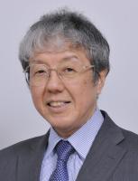
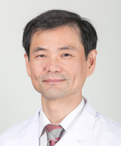
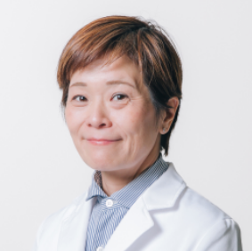
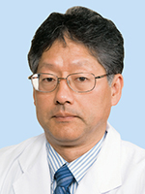
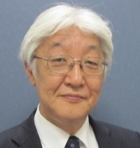
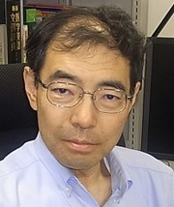
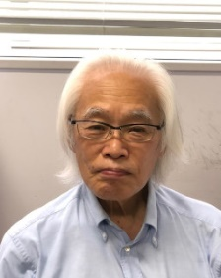
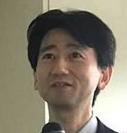
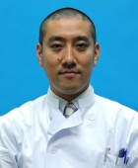
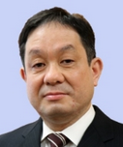
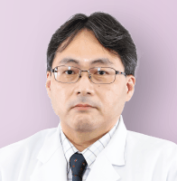
被告側専門家証人１２人
福岡地裁 | 東京地裁 | 名古屋地裁 | 大阪地裁
園生雅弘医師 帝京大学 神経内科 | 角田郁生医師 近畿大学 免疫学 | 笹川寿之医師 金沢医科大学 産婦人科 | 鴇田夏子医師 慶應義塾大学 小児精神科
畑澤順医師 第二大阪警察病院 核医学・SPECT | 中村好一医師 自治医科大学 疫学 | 中山哲夫医師 北里大学大村智記念研究所 臨床ウイルス学 | 三木健司医師 大阪行岡医療大学 整形外科一般・疼痛管理
本郷道夫医師 塩竈市立病院内科非常勤 機能性消化器疾患 | 住谷昌彦医師 東大病院 疼痛管理学 | 奥村彰久医師 愛知医大 小児科学 | 上田豊医師 大阪大学 産婦人科

Slide 22
このうち金銭授受が法廷で明らかになったのは
三木健司（大阪行岡医療大学・整形外科）
MSDから
訴訟関連連業務委託費
合計2300万円以上
本郷道夫（東北大名誉教授・総合診療科）
MSDから
訴訟関連業務委託費
合計1200万円以上
うち600万は透明性ガイドラインでも非開示

Slide 23
専門家証人2023年５月から12月
池田修一信州大学名誉教授名誉教授
神経難病等の専門家、厚労省副反応治療研究班班長
200名を診察 87名をHPVワクチン副反応と診断
横田俊平横浜市立大学名誉教授 名誉教授
小児リウマチ、膠原病、若年性線維筋痛症等の専門家 小児科学会会長も。。
約150名を診察
高橋幸利静岡神経てんかんセンター名誉院長
小児の難治性てんかん、神経難病等の専門家
60～70名を診察
高嶋博鹿児島大学教授
自己免疫性脳炎・脳症等の専門家
65名を診察 鳥越俊彦札幌医科大学教授
椿広計統計数理研究所所長・名誉教授
Notes:
まず、臨床家4人の御証言について紹介します。
ご証言をされた臨床家の方々は、いずれも難治性あるいは免疫が関与する神経疾患の専門家として高く評価されている方々です。
最低でも６０名以上の副反応の副反応症状を呈する方を診察し、そしてその結果を踏まえた研究論文を科学雑誌に掲載しています。
HPVワクチン副反応問題について、最高峰の専門家の方々であるといってよいと思います。

Slide 24
臨床家の裁判での証言
共通の特徴的な病態
多様な症状、重層化、時とともに変化
既知の疾患では説明しつくせない
自己免疫性の神経障害
自己抗体の検出など客観的所見
免疫治療で改善がみられる
※ 心因性(なまけ病・気のせい)ではない
接種状況と患者発生の時間的相関がある
Notes:
その４人の臨床家が証言されたことは、大きくこのスライドにある３点です。
第１に共通の特徴的な病態が認められる
第２に免疫介在性（自己免疫性）の神経障害である
第３に接種状況と患者発生の時間的相関
４人の専門家は臨床経験が豊富な専門医で、別の地域でそれぞれ独立して診察を行っていますが、
その方々が共通してこれらのことを指摘をされているということは、大変重要なことです。

Slide 25
多様な症状が重層化し、変化する
運動系障害
不随意運動，脱力，筋力低下，けいれん，歩行障害等
認知・情動系障害
倦怠感，集中力低下，学習障害，記憶障害，相貌認知障害等
自律神経・内分泌系障害
発熱，月経異常，過呼吸，睡眠障害，ナルコレプシー，発汗過多等
感覚系障害
頭痛，四肢・全身の疼痛，光過敏，音過敏，嗅覚障害，激しい生理痛等
Notes:
では、今申し上げた３つの点について少し詳しくみていきます。
第１点目は、病態の特徴です。
病態の特徴は、多様な症状が一人の人に重層化して現れ、それがときとともに変化するということです。
分類方法はいろいろありますが、症状は感覚、運動、認知情動、自律神経内分泌と、多系統に及んでいます。
私たちの訴訟の原告の方々は、多くの方が一人でこの４つの系統にまたがる症状を複数もっています。
ひとつの系統の症状しかないといった人はありません。

Slide 26
既知の疾患では説明できない
池田修一名誉教授
ＣＲＰＳ＋ＰＯＴＳ＋高次脳機能障害
「子宮頸がんワクチン接種後症候群」
横田俊平名誉教授
線維筋痛症を疑ったが違うと結論
「 ＨＰＶ ワクチン関連神経免疫異常症候群：ＨＡＮＳ」
高橋幸利名誉院長
「わたしが知る限り同じような患者群はいない」
高嶋博教授
自己免疫脳症のびまん性脳障害の特徴がある
末梢神経障害の併存、年齢層が特殊
Notes:
加えて、各先生は、これまでの臨床で経験した疾患や患者群と違いがあると指摘しています。
大変臨床経験豊富な先生方が、これまで知られた疾患では説明しつくせないと述べているのです。
池田先生は「子宮頸がんワクチン接種後症候群」、横田先生は「ＨＰＶ ワクチン関連神経免疫異常症候群：ＨＡＮＳ」という新しい名をつけているほどです。
高嶋先生は、日本でも有数の自己免疫脳症の専門家ですが、自己免疫脳症の中でも広範囲にまだらに脳が障害されるびまん性脳障害との共通性に注目されていますが、
抹消神経の障害が併存することや若い女性に集中しているという年齢層が特殊だと指摘しています。
以上述べたHPVワクチンを接種した人に、特徴のあるしかも既知の疾患では説明できない症状が共通してみとめられるということは、これがHPVワクチンが原因であるということを強く推測させる要素です。

Slide 27
自己免疫性の神経障害 (その証拠は)
自己抗体検査
自律神経や認知機能の働きを阻害する自己が有意に増加
高橋Ｐ． ＮＭＤＡ型グルタミン酸受容体抗体 （脳脊髄液）
池田Ｐ・高嶋Ｐ α1アドレナリン受容体抗体等（血清）
ＳＰＥＣＴ検査
大脳辺縁系、脳幹部、視床下部等の血流が有意に低下
池田Ｐ・高嶋Ｐ・高橋Ｐ
免疫治療
免疫抑制剤・血漿交換療法で一定の効果
Notes:
臨床家の証言の第２点目の柱は、これが免疫介在性、言葉をかえれば自己免疫性の神経障害であるということです。
このことは、客観性のある検査結果や免疫学的な治療の効果で示されています。
検査とは自己抗体の検査です。
免疫は、外から侵入するウイルスや細菌などの異物からヒトのからだを守るためのシステムですが、それが異常をきたして自己を異物とみなして攻撃するためにできる抗体が自己抗体です。
ＨＰＶワクチン接種後に多様な症状の副反応を呈している患者の抗体を検査をした結果、自律神経や認知機能の働きを阻害する自己抗体が接種していない患者群と比べて有意に増加していることが示されています。
そして脳の血流をＳＰＥＣＴという検査方法で調べた結果、大脳辺縁系、脳幹部、視床下部などで、有意な血流低下が認められたと報告されています。
また、免疫学的な治療で一定の効果が確認されています。

Slide 28
免疫学者（鳥越俊彦教授）の証言
日本がん免疫学会理事長
病態の特徴と検査所見は自己免疫疾患を示す
ワクチンが自己免疫疾患を引き起こすことは既知
（例えば、ギランバレー症候群・ADEM）
ＨＰＶワクチンの成分から免疫学的に説明可能
↓
ＨＰＶワクチンが原因と考えるのが合理的
Notes:
以上が４人の臨床家の証言でした。
次は、免疫学者の鳥越俊彦先生の証言です。
鳥越先生は免疫学の専門家で、現在はがんのワクチンを研究され、日本がん免疫学会の理事長でもあります。
鳥越先生のご証言の柱は次の３点です。
第1に病態の特徴と検査所見は自己免疫疾患を示す
第2にワクチンが自己免疫疾患を引き起こすことは知られたことである
第3にＨＰＶワクチンの成分から免疫学的に説明可能
そして、これらを総合して、臨床家が報告している接種後の症状は、HPVワクチンが原因と考えるのが合理的であると証言されました。

Slide 29
危険なＨＰＶワクチンの成分
免疫を過剰に活性化
抗原であるL1-VLPに強い免疫原性あり（実験論文）
アジュバントでさらに増強
サーバリックス ： AS04 自然感染の10.5～27倍
ガーダシル ： AAHS アジュバントなしの100倍
分子相同性
L1-VLPとヒトのアミノ酸配列の部分一致多数
↓
「免疫寛容」 の破綻（自己免疫）
Notes:
このうち、時間の関係から、HPVワクチンの成分から合理的に説明が可能である述べた点、つまり機序についての証言をご紹介します。
鳥越先生が指摘した機序は２つあります。
第１点目は、ＨＰＶワクチンが、「過剰な免疫反応」を引き起こす能力があるということです。
ＨＰＶワクチンの主要成分（抗原）は、Ｌ1たんぱくというたんぱく質からできたウイルス様の粒子、Virus Like Particle ですから、略してＶＬＰ、Ｌ１タンパクでできたＶＬＰなのでＬ１-ＶＬＰといいます。
このＬ１-ＶＬＰは、というアジュバント、つまり免疫を刺激する力を高めるための免疫賦活剤を添加しなくても、非常に強い免疫反応を引き起こす力（免疫原性）を有していることが、実験の結果明らかになっています。
鳥越先生は、このことを実験論文を紹介して詳しく証言されました。
そのうえさらに、アジュバントが添加されているのです。
サーバリックスのアジュバントはＡＳ０４です。グラクソスミスクライン社が非常に強い免疫不活力があると喧伝している新しいアジュバントで、これを加えることによって抗体価は、自然感染の１０倍以上になるとＧＳＫが説明しています。
ガーダシルに加えられているアジュバントはＡＡＨＳといもので、これも同社独自のもので、アジュバントを添加しない場合とくらべて、抗体価が１００倍になるとＭＳＤ社自身が述べています。
アジュバントの添加がいらないくらい非常に強い免疫刺激力をもつＬ１－ＶＬＰに、さらに強力なアジュバントを加えているのですから、ＨＰＶワクチンが過剰な免疫応答を引き起こしても何ら不思議はありません。
ちなみにシルガード９は、Ｌ１たんぱくの量は、ガーダシルの２倍ですから、免疫原性はより高いということになります。
第２点目の機序は、分子相同性によるものです。
Ｌ１-ＶＬＰのアミノ酸には、ヒトのたんぱく質のアミノ酸配列の一部と同じ配列が含まれています。分子相同性があるのです。
調べると、これまでの自己免疫に関する研究に照らし、免疫のシステムが間違って自己を攻撃することが可能な部分一致が多数あることが分かっています。
さきほど述べたようにヒトには間違って免疫システムが自分を攻撃してしまわないようにするシステムが備わっていますが、
ＨＰＶワクチンは、免疫を過剰に活性化する能力をもっていること、ヒトのアミノ酸配列とと分子相同性があるという2つの機序によって、免疫のシステムを狂わせて、
自己を攻撃する自己抗体を産生し、自己免疫性の症状を引き起こしていると考えるのが医学的に合理的である、そう鳥越先生は証言されました。

Slide 30
統計学者（椿広計名誉教授）の証言
応用統計学の第一人者 臨床試験の統計解析ガイドライン原案作成に参画 中央薬事審議会委員、薬事・食品衛生審議会委員
「有意差なし＝因果関係なし」とするのは「統計の誤用」
（「差がある」ことの証明ができない、だけで 「差がない」ことの証明にはならない）
国内外の調査は危険性のシグナルを示している
Notes:
さて、残る分野は疫学です。
これについては、椿広計名誉教授が証言をされました。
椿先生は、証言は名誉教授という個人の立場でされたのですが、総計数理研究所という独立行政法人の所長であり、応用統計学の第一人者です。
臨床試験の統計解析ガイドライン原案作成に参画し、中央薬事審議会委員、薬事・食品衛生審議会委員の委員を長く務めた方です。
椿先生は、まず、基本的なこととして、「有意差なし＝因果関係なし」とするのは「統計の誤用」であると指摘しました。
ご承知のとおり、国や企業は、国内外の疫学調査で、副反応の症状や類似疾患の発現率に有意差が示されていないことを安全性の根拠とし、有意差がないから因果関係はないとしてきました。
それをはっきりと、統計学の基本的な考え方を理解していない誤りだと指摘したのです。
そのうえで、国内外の調査は危険性のシグナルを示していると指摘したのです。

Slide 31
つなぐために その⑤ マスメディア
毎日新聞の
月１回の連続コラム
私の社会保障論」
で検診の大切さを

Slide 32
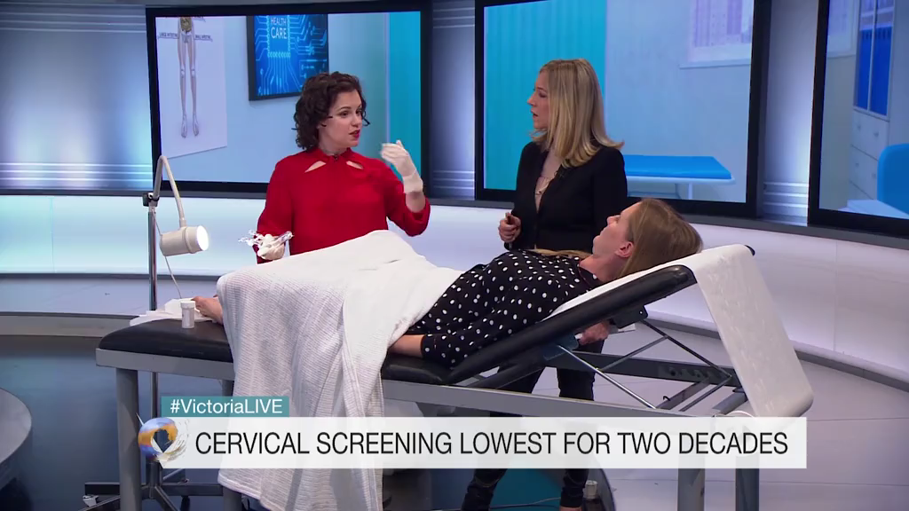
産婦人科の女性にとって恥ずかしい検診台にのらなくてもいいように イギリスでは女性の看護師が普通のベッドで検診 BBCのスタジオで紹介

Slide 33
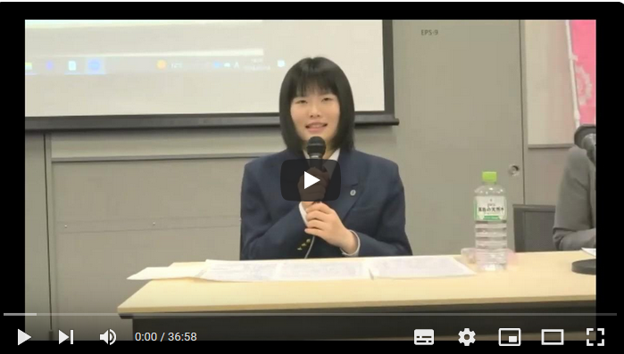
つなぐためにその⑥ ユーチューブ
激しい頭痛、黒板の字が読めなくなって休学した天草の高校生、相原咲紀さん。 娘のためと、接種を勧めてしまった母・美紀さんの苦悩と後悔。 咲紀さん、録画も激しい頭痛が、翌日はさらに https://www.youtube.com/watch?v=sfIpfZwNtZQ

Slide 34
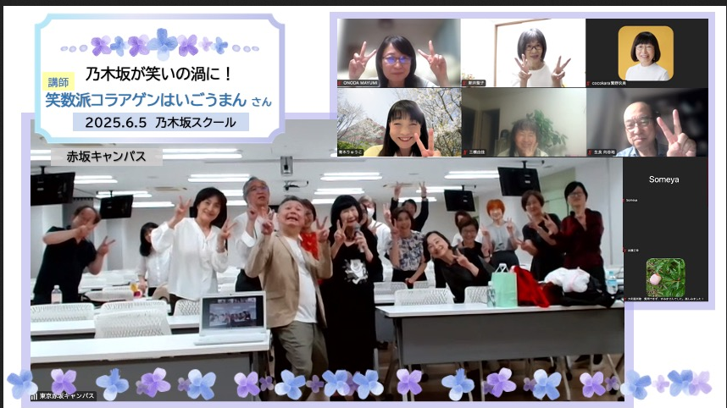
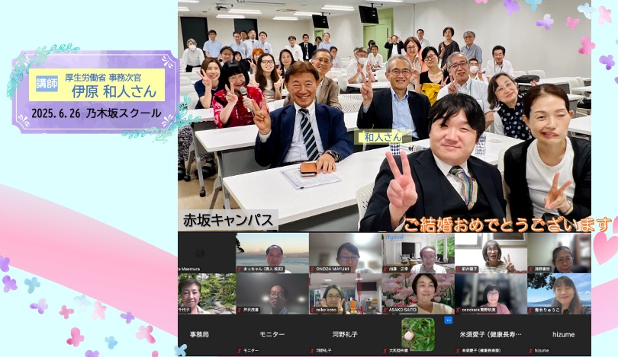
公開講義でつなぐ
恋の縁結びも(^_-)-☆
２月の統合失調症学会の
テーマになった
当事者研究と
体験ルポ芸人を縁結び(^_-)-☆

Slide 35
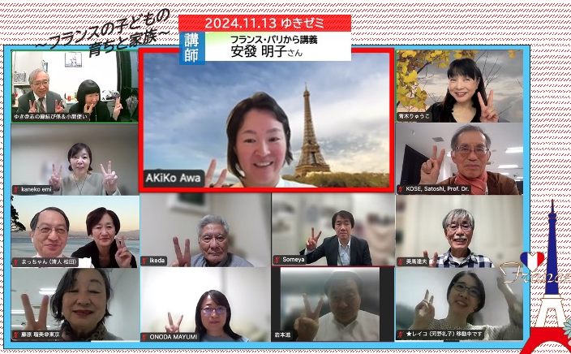
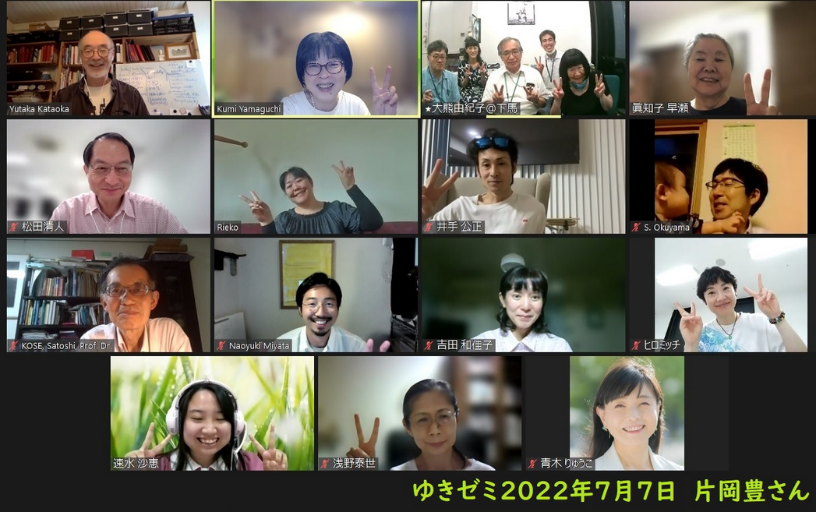
公開講義で 海外と日本を 縁むすび
たとえば、 フランス・イギリス・
デンマーク・スウェーデン・フィンランド、アメリカ、
そして、ケニアから

Slide 36


放課後でつなぐ
同じ愛媛なのに
初対面の 元厚労大臣 ヤスさんと
精神病院をなくした院長さんと ↓

Slide 37
ジャーナリム分野の
修論・博論を
少しだけ、ご紹介します

Slide 38


厚生労働省に影響を与えた スウェーデンの「過去」と「いま」
「70年代末まで、精神病院に認知症の人が患者として収容され、
写真の両端の人のように、縛られている人もいました」
1992年にエーデル改革。このような風景は皆無に
ジャーナリズム分野
博士第１号 藤原瑠美さんの論文が本に

Slide 39


ライフヒストリーで「自立概念」を深める
障害福祉の現場から 鈴木隆子さん
の修士論文

Slide 40


平岩千代子さんの修士論文 ナース・介護職に読まれて
２刷りに
国際医療福祉大学付属病院
や
聴講してくださっている
東北大臨床教授山崎英樹doctorが
仙台の地域で「教科書」に

Slide 41

厚生労働省も「身体拘束すると減算／減らす努力をすると加算」 という政策を打ち出しました。ところが「精神病院」は除くと(/o＼)

Slide 42
ジャーナリズム～ニセモノが発生する仕組み
子宮頸がんワクチンの被害をマスメディアが報じないワケ
記者クラブ 横のものをタテにする・現場に行かない 被害女性に会いにいかない
裁判にも行かない
省内の検討会にさえ、行かない
その背後に、製薬会社⇒政党⇒厚生労働省
「新オレンジプラン」が毒入りに変更されたのに
マスメディアが賞賛したワケ
記者レク以後に、与党から精神病院を重視せよと加筆要請
見え消し消し版を入手した共同通信以外は、原案を紹介・賞賛

Slide 43
アカデミズムは、
新しい概念・発見・法則で社会を変える
ジャーナリムも
新しい発見・調査で社会を変える
そのために、
言葉をつくり
言葉を退治する

Slide 44
マスメディアが書いてくれないので、
以下の方法を編み出しました
★「えにし」のHP
★「えにし」メール
★「えにし」を結ぶ会 ２０２５年に25回目
☆席は籖引き、あらたなえにしを結ぶために
プレスセンターでリアル開催のときは
手話通訳/ﾊﾟｿｺﾝ文字通訳/
磁気ﾙｰﾌﾟ/指点字/保育サービス
ズーム開催になってからはパソコン文字通訳だけに。
志の縁結び係&小間使い ゆき

Slide 45
言葉をつくる・言葉を退治する経験
つくった言葉。広めた言葉。。
寝たきり老人⇒「寢かせきり」にされた犠牲者
善玉コレステロール
かかりつけ薬局 日本薬剤師協会会長さんとの会話から。
終末期医療⇒人生最終段階の医療と福祉（厚労省の検討会で奮闘） ⇒人生の最終章
聴講してくださっている花戸貴司doctorがつくったことば
抑制⇒縛る（八王子の上川病院がカルテに書くようになったことを広めました）
まだ、退治できていない言葉
認知症治療病棟/認知症患者/健常者/特養待機者/受け皿/徘徊
国民負担率⇒国民支えあい率へ

Slide 46

国民負担率 ⇒
国民支えあい率
国民連帯率

